Slide 1


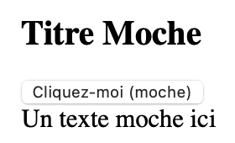




























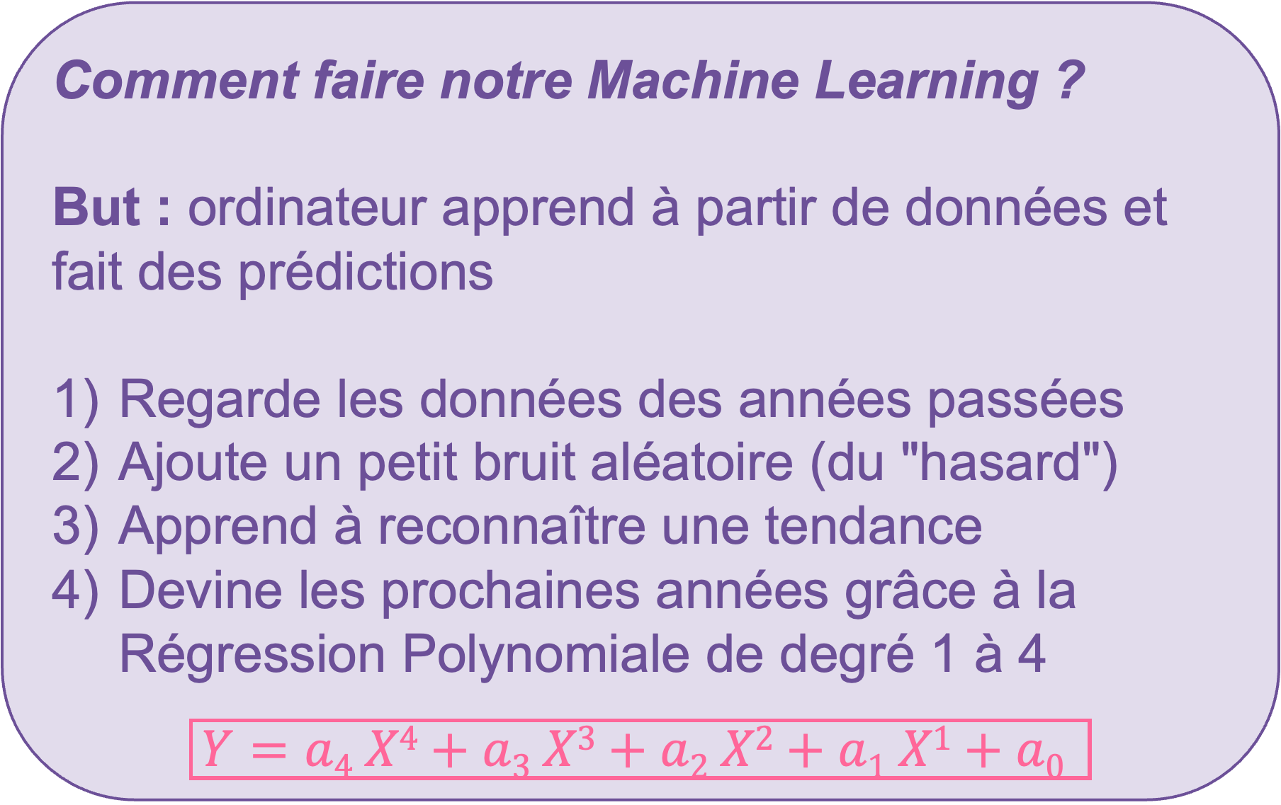
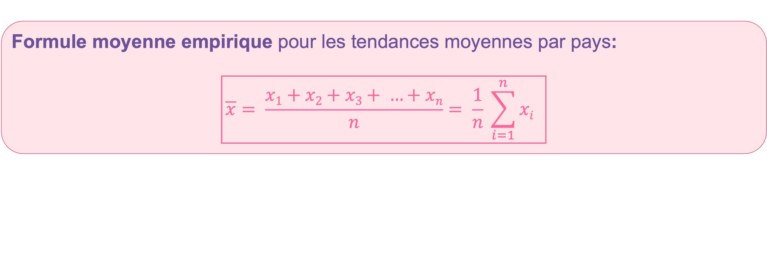
Analyse des données publiques sur la qualité de l’eau
UNIVERSITÉ LIBRE DE BRUXELLES – FACULTÉ DES SCIENCES
DÉPARTEMENT D’INFORMATIQUE
Franklin FLAMENT, Mikael TOM, Thomas JOSEPHY et Noé DEPAEPE
Explication & objectif du projet
Description
Ce projet vise à développer un programme d’exploration des données publiques sur la qualité de l’eau à l'échelle locale ainsi que mondiale.
Langage de programmation : outil qui permet de donner des instructions à un ordinateur. Il existe plusieurs langages, adaptés selon nos besoins (sites web, jeux vidéo, etc.).
Base de données : système permettant de stocker, organiser et gérer des informations. Des informations peuvent être extraites ou manipulées à l'aide de demandes, que l’on appelle requêtes.
Pourquoi ?​
L'eau possède un rôle vital pour nos écosystèmes et nous-mêmes.​
Impact de la qualité de l'eau sur la santé humaine.​
Notion de gestion durable de l'eau.
Rôle de l'informatique ?​
Croiser plusieurs bases de données publiques​.
Filtrage des données et harmonisation des unités de mesure​.
Visualisation sous forme de cartes et graphiques.
Comment être beau ?
Lorsque tu crées un site web, tu utilises le langage HTML pour créer le contenu (textes, etc.) qui est fade et sans couleur. Tu peux utiliser le langage CSS pour rendre ta page plus belle !
Quel domaine de l'informatique ?​
Data Science : discipline qui consiste à collecter, filtrer, traiter, analyser et visualiser des données dans le but d'en extraire les plus pertinentes.
CSS
Notre travail commence ici
UNIVERSITÉ LIBRE DE BRUXELLES – FACULTÉ DES SCIENCES
Récolte d'échantillons dans différents cours d'eau à travers les années
Analyses des différents échantillons afin de déterminer la teneur de certains polluants
Enregistrement des données récoltées dans des base de données "open-source"
Récupération des bases de données, traitements et filtrage de celles-ci dans le programme
JSON
Mise en ligne d'un site avec les pages
Création de plusieurs pages web interactives contenant ces figures + ajout du CSS
Création de différents graphiques et cartes
Conversion des données dans un fichier JSON pour optimiser leurs utilisations + Machine Learning
Comment faire notre Machine Learning ?
But : ordinateur apprend à partir de données et fait des prédictions
Regarde les données des années passées
Ajoute un petit bruit aléatoire (du "hasard")
Apprend à reconnaître une tendance
Devine les prochaines années grâce à la Régression Polynomiale de degré 1 à 4
$$\boxed{Y=a4 X4+a3 X3+a2 X2+a1 X1+a0 }$$
Exemple : Requête gardant uniquement les eaux en mouvement
SELECT * FROM WaterQuality WHERE État de l'eau="Mouvement"
Quelle colonne ?
Quelle table ?
Quel filtre ?
Table de départ nommée WaterQuality
Résultats après la requête :
ID | Pays | Ville | État de l'eau | pH
1 | Autriche | Vienne | Mouvement | 6.8
2 | Belgique | Anvers | Stagnante | 7.2
3 | Belgique | Mons | Mouvement | 7.0
4 | Espagne | Madrid | Mouvement | 6.5
5 | France | Toulon | Stagnante | 6.3
ID | Pays | Ville | État de l'eau | pH
1 | Autriche | Vienne | Mouvement | 6.8
3 | Belgique | Mons | Mouvement | 7.0
4 | Espagne | Madrid | Mouvement | 6.5
Intelligence Artificielle
Formule moyenne empirique pour les tendances moyennes par pays:
$$\boxed{\overline{x}= \frac{x1+x2+x3+ …+xn}{n}= \frac{1}{n} \sum_{i=1}^{n}{xi} }$$
Machine Learning
Réseaux Neuronaux
Deep Learning
© Toute reproduction, même partielle, doit indiquer clairement le nom de tous les auteurs, le nom du Département, ainsi que la mention « Printemps des Sciences 2025 – Exposition des Sciences – Bruxelles »

